Slide 1
Годовой проект «дети войны» рассказ фомичева владислава ивановича проект подготовили ученики 6Г класса 2019-2020

Slide 2
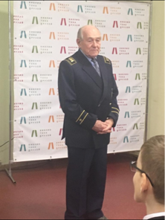
Фомичев Владислав Иванович
Должность: педагог дополнительного образования секция «Шахматы», учитель ОБЖ ГБОУ лицей №82 Петроградского района г. Санкт-Петербурга.
Квалификационная категория: высшая, кандидат технических наук
Образование: высшее, Ленинградский горный институт, закончил в 1955 г. По специальности инженер по разработке полезных ископаемых, кандидат технических наук, доцент по кафедре рудничная вентиляция и техника безопасности
Педагогический стаж: более 50 лет
Член совета ветеранов Национальной лиги борьбы самбо

Slide 3
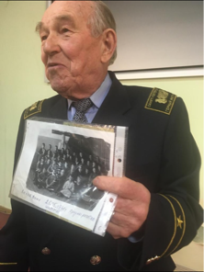
11 ноября 2019 года наш класс посещал библиотеку, которая называется «Библиотека Друзей». Там ветеран Фомичев Владислав Иванович рассказывал нам о том, что происходило в военные годы. Сейчас мы хотим поделиться его воспоминаниями о Великой Отечественной Войне.

Slide 4
Начало блокады ленинграда Я закончил первый класс в 1945 году. Жил в деревянном бараке недалеко от станции Припортовая с родителями. 22 июня диктор в репродуктор в 10 утра объявил, что началась война. Школа была через дорогу, недалеко от Киевского шоссе , сейчас там дома, огромный супермаркет «ЛЕТО», а раньше была территория совхоза им. Тельмана. В июле

Slide 5
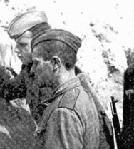
В июле уже слышались взрывы, я по звуку научился определять – наши это самолеты или нет. 30 августа немецкие войска перерезали железные дороги, связывавшие Ленинград со страной. 8 сентября 1941 года немецко-фашистские войска овладели Шлиссельбургом и отрезали Ленинград от всей страны с суши. Началась почти 900-дневная блокада города, сообщение с которым поддерживалось только по Ладожскому озеру и по воздуху. Недалеко от дома было бомбоубежище, в конце сентября объявили, что уроков в школе больше не будет, школа закрыта.

Slide 6
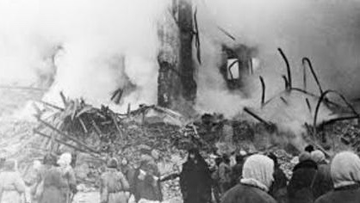
ЛЕНИНГРАД В ОГНЕ
В Московском районе был всего один огромный дом, «Совет депутатов трудящихся» все остальные дома были одноэтажными, деревянными. Здание Ленсовета почти не пострадало, нет следов от бомбежек. Это было здание для правительства. Наша разведка передала немецкой, что в подвалах этого здания располагаются немецкие военнопленные высших чинов. Поэтому немцы не бомбили это здание.

Slide 7
Все имеющиеся здания в Московском районе или сгорели от бомбежек, или разобрали на дрова, зима первого года войны наступила рано, было очень холодно. Когда сгорел барак, в котором мы жили сгорело и свидетельство об окончании первого класса, и свидетельство о рождении. Свидетельство о рождении родителям удалось получить только 1944г.

Slide 8
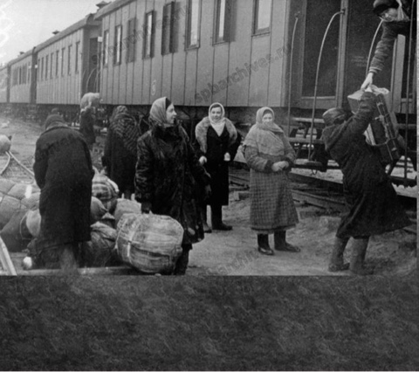
ЭВАКУАЦИЯ
В первых числах ноября эвакуировались, так как нет документов – в детский дом, но моя бабушка успела меня перехватить. Нас эвакуировали на поезде, на одной из станций она сняла меня с поезда.

Slide 9
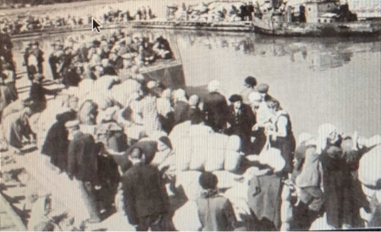
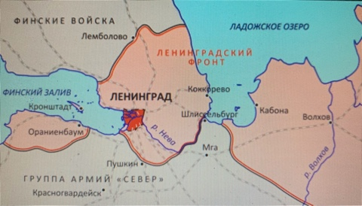
КОЛЬЦО
БЛОКАДЫ
ЗАМКНУЛОСЬ
Кольцо блокады замкнулось. За Пулковской обсерваторией, в Кировском районе, уже были немцы. Выход был только через Неву, Ладожское озеро.

Slide 10
Семья фомичева владислава ивановича Мама была счетоводом, папа главным бухгалтером. В одну из бомбежек наш дом сгорел, жить было больше негде. У бабушки я проучился 4 года , школы долго не работали, но смогли возобновить работу. Было холодно, буржуйки стали делать на заводах. Брали воду в Веденском канале, пока он не замерз, потом рубили прорубь. Продукты доставляли только через Ладогу. Каждому выдавались карточки (для служащих, рабочих и детей). В школах было организовано дополнительное питание.

Slide 11
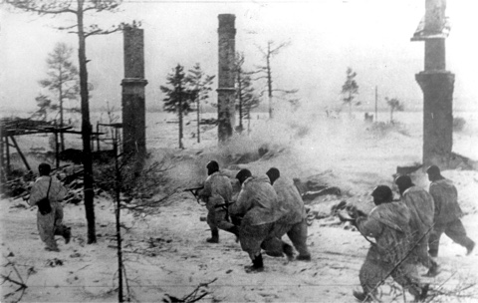
Зима 1941 года была очень холодной, морозы уже начались в первые дни ноября, в 20-х числах замерзла Ладога.
Главный шаг к полному разрыву Ленинградского блокадного кольца был совершен 18 января 1943 года. Окончательно блокада Ленинграда была снята лишь 27 января 1944 года.

Slide 12
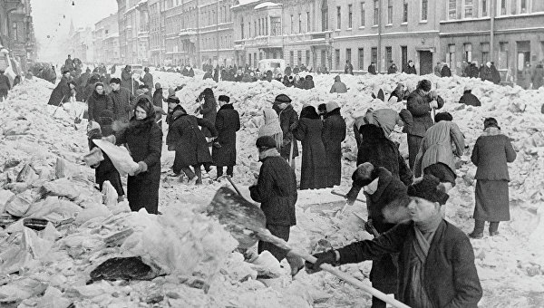
Окружение блокадного Ленинграда

Slide 13
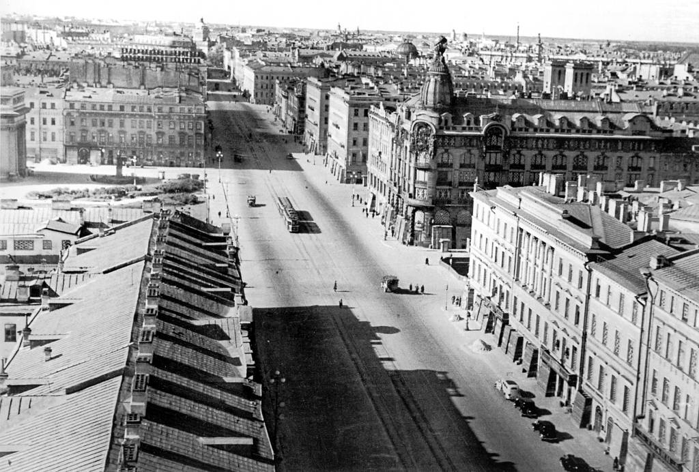
Невский проспект

Slide 14
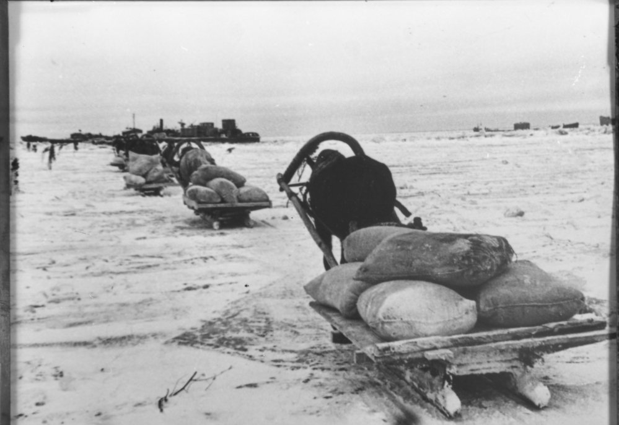
Дорога жизни

Slide 15
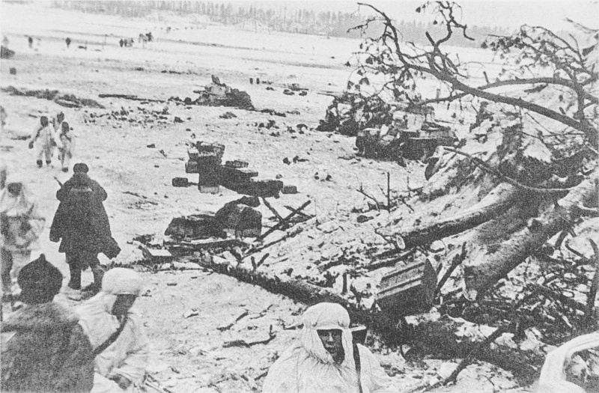
Операция «Искра»

Slide 16
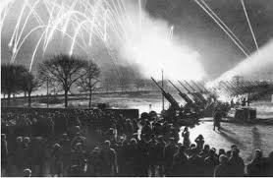
Снятие блокады Ленинграда

Slide 17
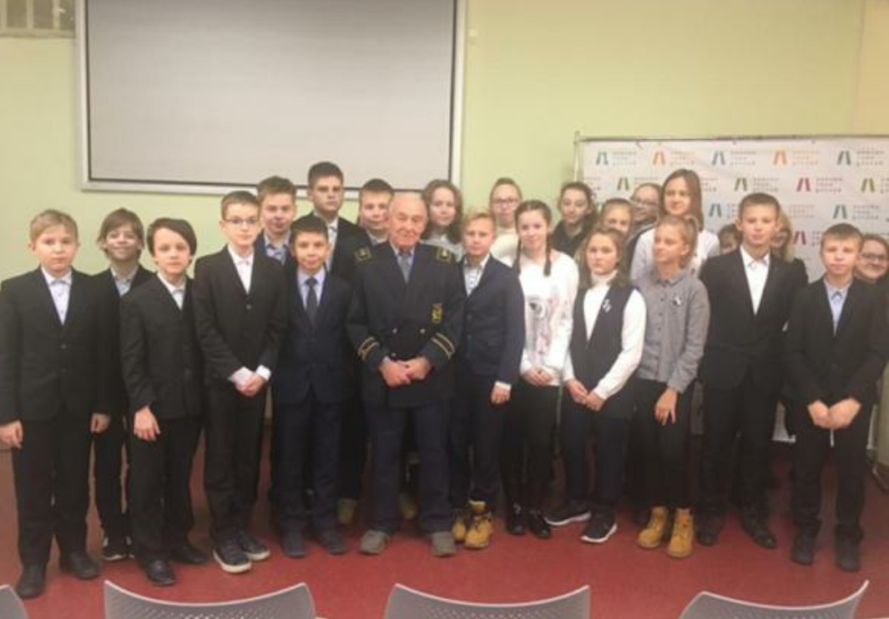
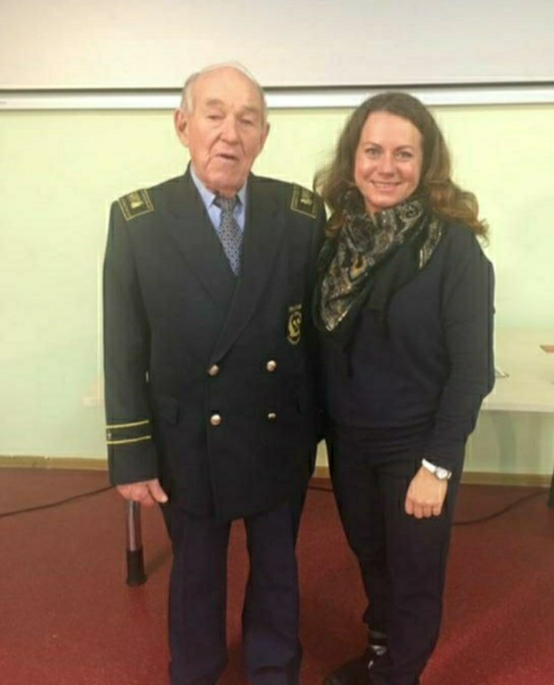

Slide 18
Спасибо за внимание!

